Slide 1
EENPARIG CIRKELVORMIGE BEWEGING

Slide 2
Lesdoelen
Periodieke bewegingen onderscheiden en ECB herkennen.
ECB beschrijven met straal en snelheid en voorbeelden duiden.
Radialen gebruiken en graden ↔ radialen omzetten.
Hoeksnelheid, periode en frequentie definiëren en verbanden toepassen.
Baansnelheid berekenen in realistische contexten (rotor, evenaar, klok, hart).
Uitleggen waarom ECB een versnelling heeft en centripetale versnelling berekenen.
Centripetale kracht berekenen en de bronkracht identificeren.
Krachten ontbinden in normale en tangentiële componenten; ECB → enkel de normale component.
Satellietbanen analyseren via gravitatie = centripetale kracht (geostationair, PROBA, Galileo).

Slide 3
Structuur van de PowerPoint
1. Periodieke bewegingen & introductie ECB
– Wat is een periodieke beweging?
– Definitie en voorbeelden van ECB.
2. Radialen, periode, frequentie & hoeksnelheid
– Radiaaldefinitie, hoekmaten.
– Verbanden ( golflengte, T, f ).
3. Baansnelheid
– Formules en toepassingen: rotorblad, klokwijzers, evenaar, hartslag.
4. Centripetale versnelling & kracht
– Waarom versnelling?
– Toepassingen: auto in bocht, steen aan touw, maan-aarde.
5. Tangentiële en normale component
– Krachtontbinding, acceleratiecomponenten.
– ECB → alleen normale component.
6. Satellieten & gravitatie
– Gravitatie als centripetale kracht.
– Geostationaire baan, PROBA, Galileo.

Slide 4
Periodieke bewegingen
Bewegingen die zichzelf herhalen
Vb.:

Slide 5
Periodieke bewegingen
Bewegingen die zichzelf herhalen
Vb.:
  Beweging van de aarde rond de zon
  Slingerbeweging
  Samentrekking van het hart

Slide 6
Eenparig cirkelvormige beweging (ECB)
Eenparig cirkelvormige beweging:
  Constante grootte van snelheid
  Baan met constante kromming r
Betekenis van eenparig:
  Constante grootte van snelheid
Voorbeelden:
  Stofje op een platenspeler
  Wijzer van een uurwerk
  Maan rond aarde (benadering)

Slide 7
Eenparig cirkelvormige beweging (ECB)
ECB kan volledig beschreven worden met twee gegevens.
Welke gegevens zijn er nodig om de situatie maan-aarde te beschrijven?
  straal (afstand van maan tot middelpunt aarde)
  snelheid van de maan

Slide 8
Eenparig cirkelvormige beweging (ECB)
Als men straal en snelheid van cirkelend voorwerp kent, kent men heel de beweging.
Snelheid meten is niet eenvoudig.
OPLOSSINGEN:
  Tijd meten die nodig is voor het doorlopen van 1 volledige cyclus
  Aantal cyclussen meten die per tijdseenheid doorlopen worden.
  Vb. maan: rotatietijd (± 28 dagen)

Slide 9
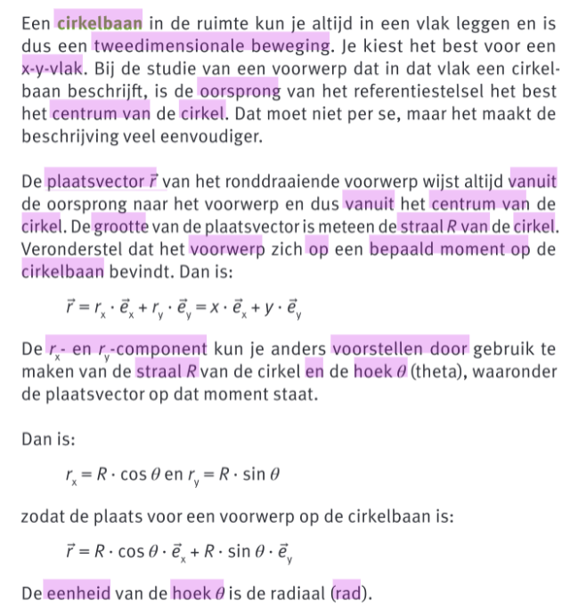
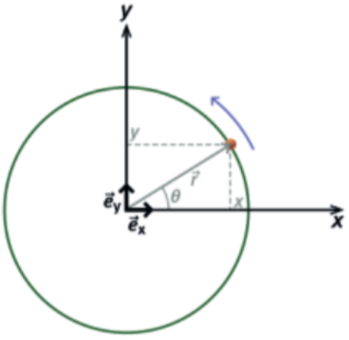
De cirkelbaan

Slide 10
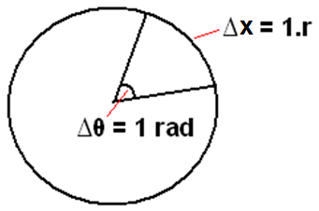
Radialen
  Hoek uitgedrukt radialen (of graden).
  1 rad= grootte van een hoek die staat op een cirkelboogje met de lengte van de straal.

Slide 11
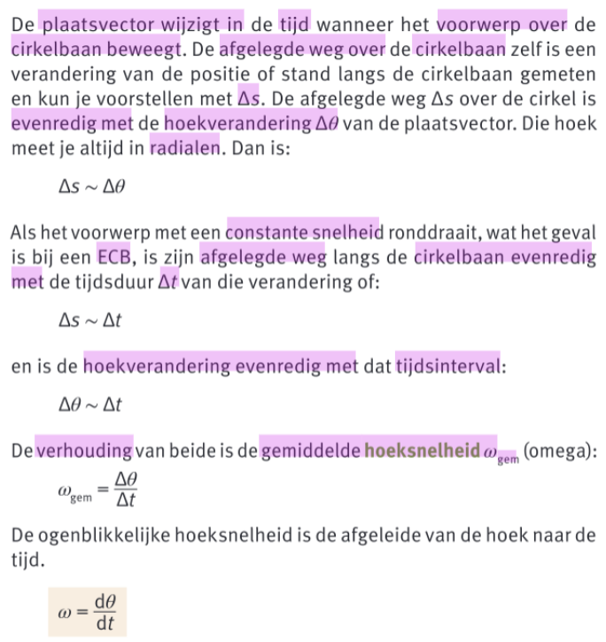
Hoeksnelheid

Slide 12
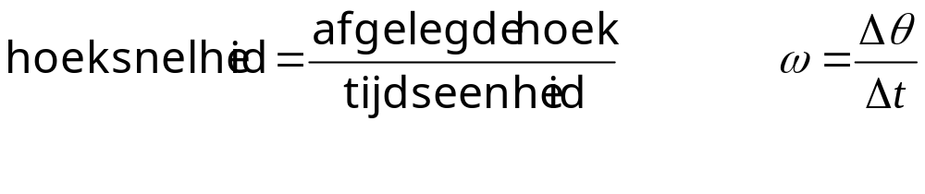
Hoeksnelheid
Def.:
Eenheid: rad/s

Slide 13
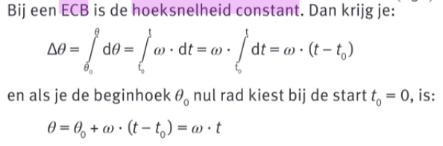
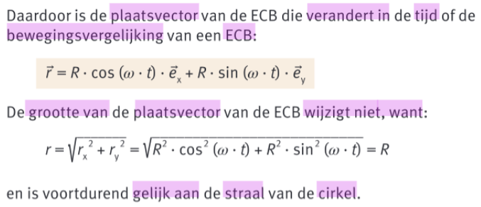
Plaatsvector

Slide 14
Periode en frequentie
Periode:
  De tijd nodig voor het doorlopen van één volledige cyclus van de beweging.
Frequentie:
  Het aantal cyclussen dat wordt doorlopen per tijdseenheid.
Grootheid | Symbool | Eenheid | Symbool
periode | T | seconde | s
Grootheid | Symbool | Eenheid | Symbool
frequentie | f | hertz | Hz

Slide 15
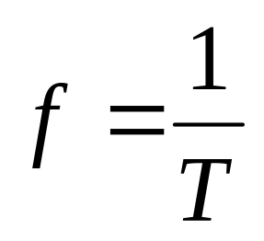
Periode en frequentie
Verband tussen frequentie en periode:
Eenheid frequentie:
  1 Hz = 1 s⁻¹

Slide 16

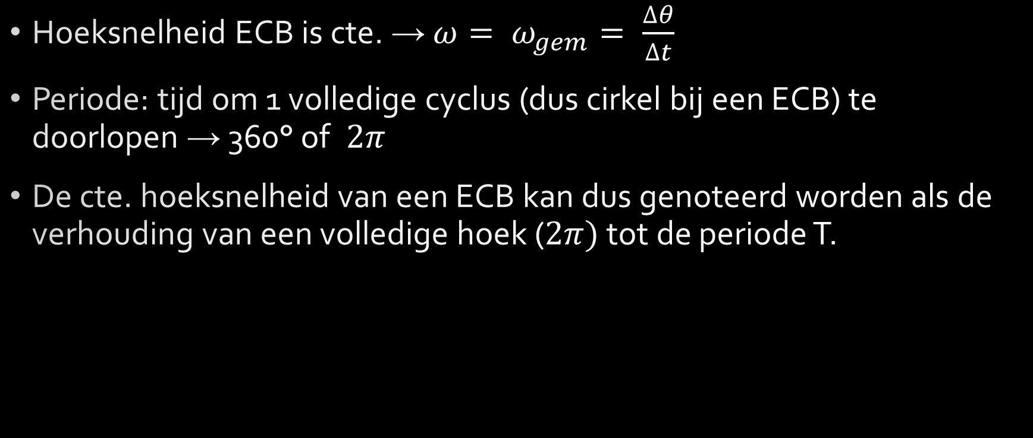
Verband tussen hoeksnelheid en periode
Hoeksnelheid ECB is cte. → $ω= ω_{gem}= \frac{∆θ}{∆t}$
Periode: tijd om 1 volledige cyclus (dus cirkel bij een ECB) te doorlopen → 360° of $2π$
De cte. hoeksnelheid van een ECB kan dus genoteerd worden als de verhouding van een volledige hoek ($2π)$ tot de periode T.
$$ω=\frac{2π}{T}$$

Slide 17
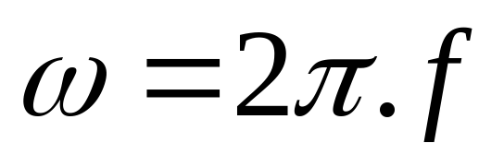
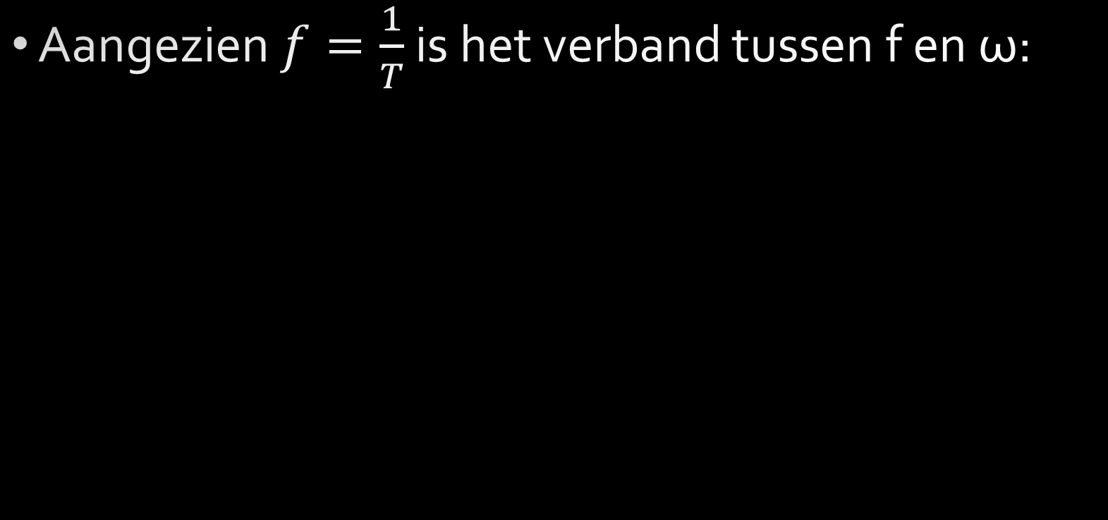
Verband tussen hoeksnelheid en frequentie
Aangezien $f=\frac{1}{T}$ is het verband tussen f en ω:

Slide 18
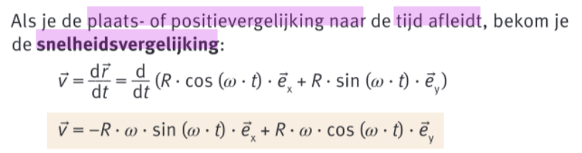
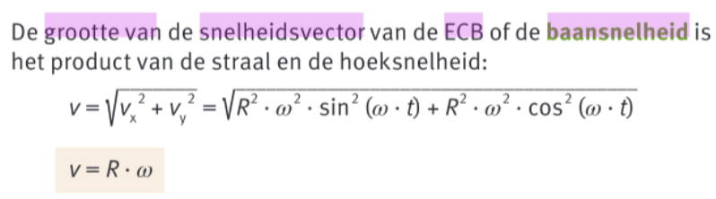
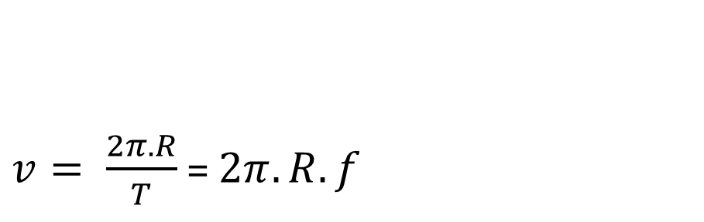
Baansnelheid
$v=R . ω=R . \frac{2π}{T}$
$v= \frac{2π.R}{T}$ = $2π.R.f$

Slide 19
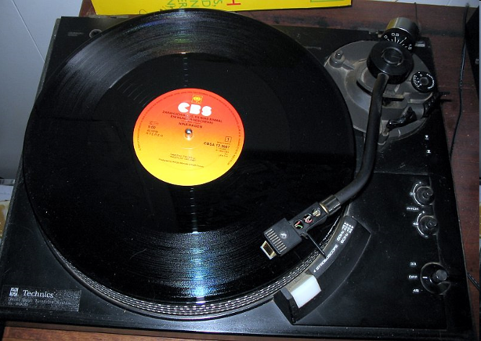
Vragen
Wat is de periode van de beweging van de maan rond de aarde?
  ± 28 dagen
Met welke frequentie draait een LP op een platenspeler?
  33 toeren/minuut → 0,55 Hz

Slide 20
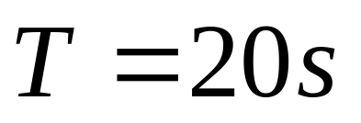
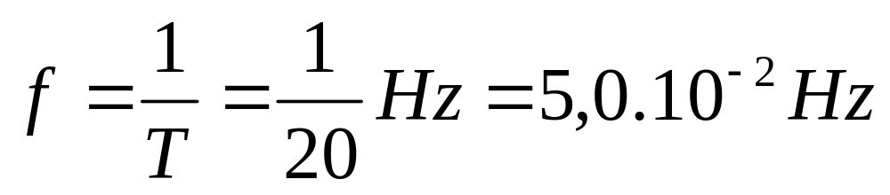
Berekening
Een wagen rijdt aan constante snelheid over een cirkelvormige baan. Stel dat de wagen 20 s nodig heeft om 1 maal rond te rijden.
Wat zijn dan de frequentie en de periode van deze beweging?

Slide 21
Opgave A
Bereken de snelheid van de tip van een rotorblad van een helikopter in zijn beweging rond de centrale as.
De lengte van een rotorblad is 3,75 m en dit maakt 480 omwentelingen per minuut.
Bereken de snelheid in meter per seconde en in kilometer per uur.

Slide 22
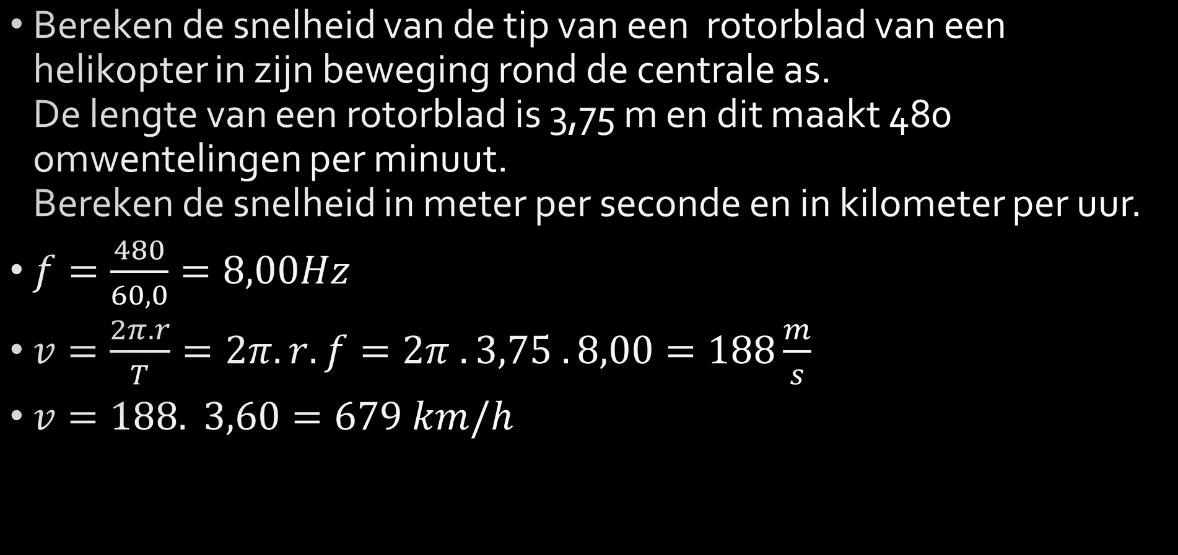
Opgave A
Bereken de snelheid van de tip van een rotorblad van een helikopter in zijn beweging rond de centrale as.
De lengte van een rotorblad is 3,75 m en dit maakt 480 omwentelingen per minuut.
Bereken de snelheid in meter per seconde en in kilometer per uur.
$f=\frac{480}{60,0}=8,00Hz$
$v=\frac{2π.r}{T}=2π.r.f=2π . 3,75 . 8,00=188\frac{m}{s}$
$v=188. 3,60=679 km/h$

Slide 23
Opgave B
Wat is de periode van de lange wijzer van een normale klok?

Slide 24
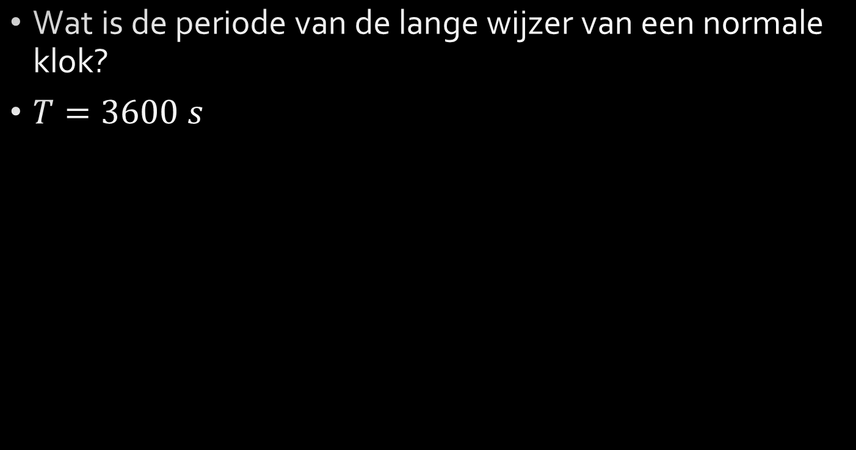
Opgave B
Wat is de periode van de lange wijzer van een normale klok?
$T=3600 s$

Slide 25
Opgave C
Meet en bereken de periode en de frequentie van je hartslag.

Slide 26
Opgave D
Met welke snelheid draait een bewoner op de evenaar rond de aardas?

Slide 27
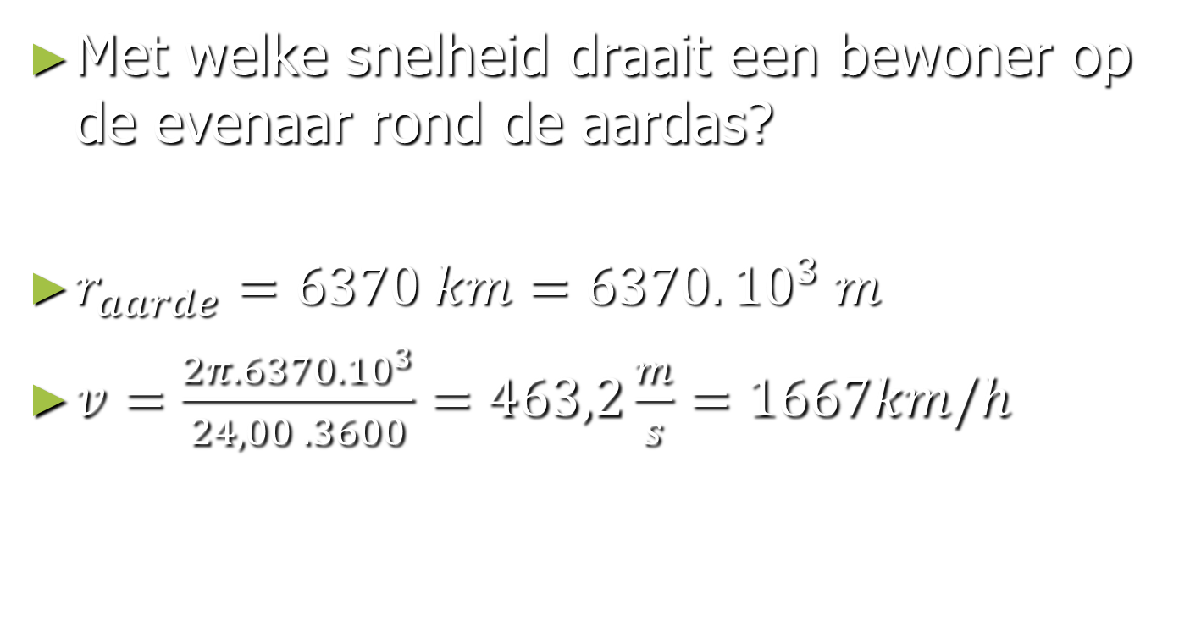
Opgave D
Met welke snelheid draait een bewoner op de evenaar rond de aardas?
$r_{aarde}=6370 km=6370.{10}^{3} m$
$v=\frac{2π.6370.{10}^{3}}{24,00 . 3600}=463,2\frac{m}{s}=1667km/h$

Slide 28
Opgave E
Met welke snelheid draai jij hier op 51° NB rond de aardas?

Slide 29
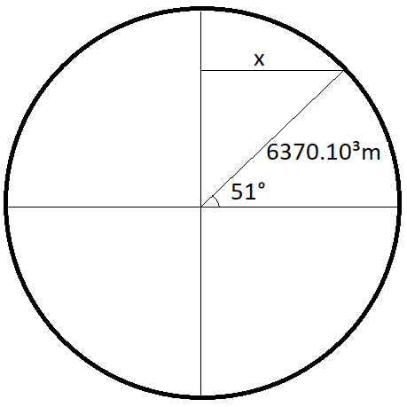
Opgave E
Met welke snelheid draai jij hier op 51° NB rond de aardas?
Benadering → aarde is in werkelijkheid afgeplat aan de polen

Slide 30

Opgave E
Met welke snelheid draai jij hier op 51° NB rond de aardas?
Benadering → aarde is in werkelijkheid afgeplat aan de polen
$$r_{aarde}=6370 km=6370.{10}^{3} m$$
$x=6370.{10}^{3}.cos51°=4009$ $.{10}^{3}$m
$$v=\frac{2π.4009.{10}^{3}}{24,00 . 3600}=291,5\frac{m}{s}=1049km/h$$

Slide 31
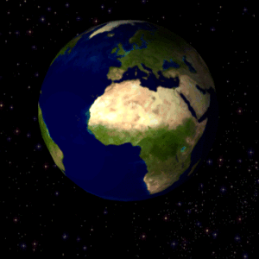
Extra opgave
Waarom worden raketten van plaatsen dicht bij de evenaar, in oostelijke richting afgevuurd?
  Dichter bij evenaar → grotere beginsnelheid
  (er wordt optimaal gebruik gemaakt van de rotatie van de aarde)
  Oostelijke richting → draaizin aarde

Slide 32
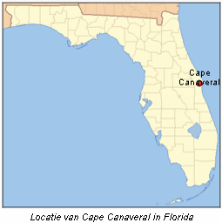
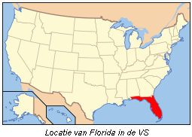
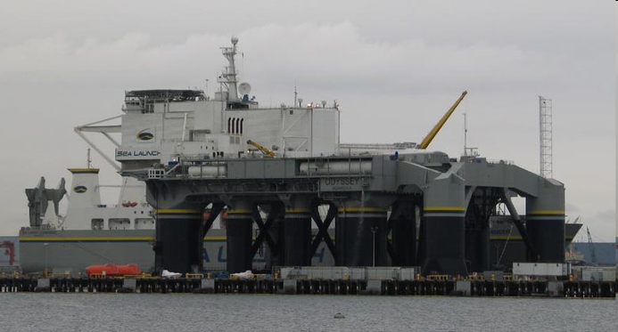
Extra opgave
Ken je lanceerplaatsen?
  Cape Canaveral (Florida)
  Sea Launch:
    ruimtevaartuiglancering van op een mobiel platform
    lanceringen vanaf de evenaar
    Zenit 3SL raketten
    Lading: communicatiesatellieten
Notes:
Het Kosmodroom van Bajkonoer is de oudste en grootste raketlanceerplaats ter wereld. Sinds de val van de Sovjet-Unie bevindt het zich in Kazachstan, hoewel het nog steeds wordt gehuurd door Rusland.
Frans-Guyana is een Frans overzees departement aan de noordkust van Zuid-Amerika. Het is het grootste gebied van de Europese Unie buiten Europa. Het grenst in het westen aan Suriname en wordt verder omsloten door Brazilië. Bij Kourou ligt de lanceerbasis Centre Spatial Guyanais van de ESA, het Europese ruimtevaartproject.

Slide 33
Opgave F (Mercurius: extra oef)
Vergelijk de snelheid van een deeltje op het oppervlak van Mercurius met de snelheid van een deeltje op het oppervlak van Jupiter aan de hand van de volgende gegevens:
 | Jupiter | Mercurius
rotatieperiode | 9h50min30s | 58d15h30min
diameter in km | 142800 | 4878

Slide 34
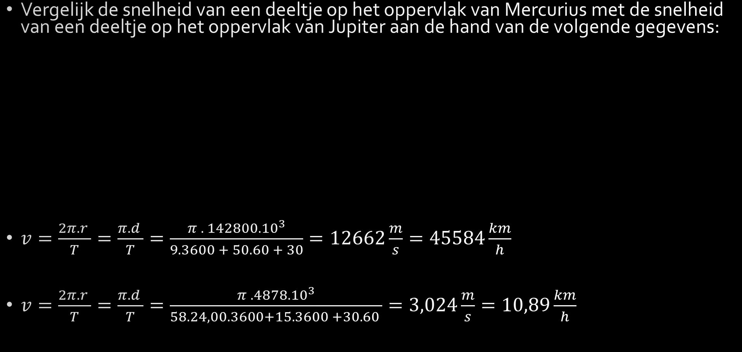
Opgave F
Vergelijk de snelheid van een deeltje op het oppervlak van Mercurius met de snelheid van een deeltje op het oppervlak van Jupiter aan de hand van de volgende gegevens:
$v=\frac{2π.r }{T}=\frac{π.d }{T}=\frac{π . 142800.{10}^{3}}{9. 3600 + 50.60 + 30}=12662\frac{m}{s}=45584\frac{km}{h}$
$v=\frac{2π.r }{T}=\frac{π.d }{T}=\frac{π . 4878.{10}^{3}}{58.24,00.3600+15. 3600 +30.60 }=3,024\frac{m}{s}=10,89\frac{km}{h}$
 | Jupiter | Mercurius
rotatieperiode | 9h50min30s | 58d15h30min
diameter in km | 142800 | 4878

Slide 35
Centripetale kracht en centripetale versnelling
Wat kan je zeker besluiten als je een beweging ziet waarin een bocht zit?
  Resulterende kracht zorgt voor richtingsverandering.
Welke verschillende effecten kan krachtuitwerking hebben?
  richtingsverandering
  Snelheidsverandering (grootte en zin)
  vervorming

Slide 36
Centripetale kracht en centripetale versnelling
Als er geen resulterende kracht op bewegend voorwerp uitgeoefend wordt → ERB → Wet van de traagheid (1e wet van Newton)
Bij ECB:
  blijft grootte van snelheidsvector cte.
  verandert richting van snelheidsvector voortdurend → steeds rakend aan baan
  voortdurende richtingsverandering door kracht

Slide 37
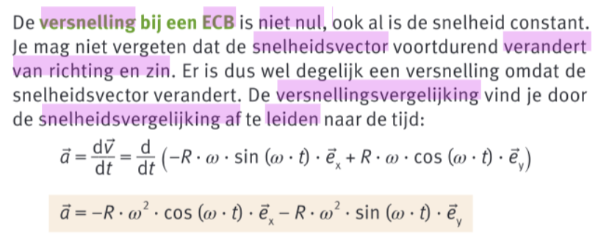
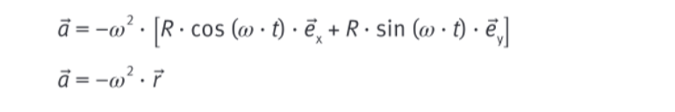
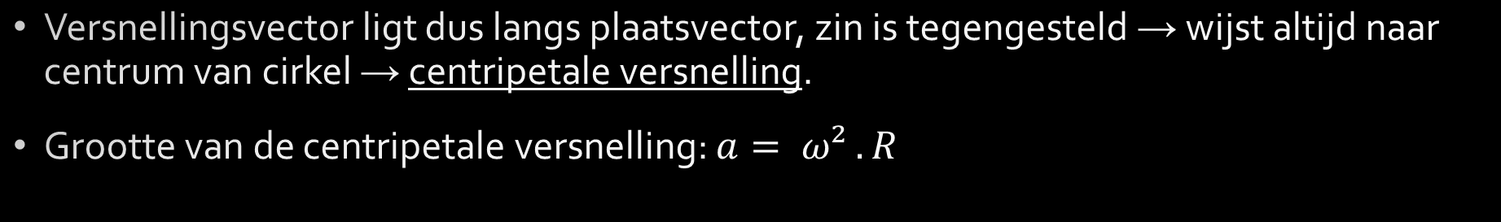
Centripetale versnelling
Versnellingsvector ligt dus langs plaatsvector, zin is tegengesteld → wijst altijd naar centrum van cirkel → centripetale versnelling.
Grootte van de centripetale versnelling: $a= ω² . R$

Slide 38


Centripetale kracht
Op basis van 2e wet van Newton:
→ centripetale kracht
krachtenvector en versnellingsvector (centripetale versnelling) hebben steeds zelfde richting en zin → centripetale kracht wijst altijd naar het midden van de cirkelbaan.

Slide 39

Grootte van de centripetale kracht
Voorwerp met massa m, dat met snelheid v cirkel (of bocht) met straal r beschrijft, ondervindt centripetale kracht
Grootte van F_{cp}:
Vb.: Opdat wagen goed door bocht zou gaan, moet er voldoende wrijving zijn tussen banden en wegdek.
$$F_{cp}=m . a=m . ω^{2}. R= \frac{m . v²}{R}$$
$$want: v=ω.R$$

Slide 40
Centripetale kracht: vragen
Welke soort kracht zorgt voor voldoende centripetale kracht bij nemen van bocht door auto?
  wrijvingskracht tussen banden en wegdek
Welke soort kracht houdt maan in haar baan?
  universele gravitatiekracht
Welke soort kracht is aan het werk als men steen aan touw rondslingert?
  spanningskracht in touw (spierkracht van je arm)

Slide 41
Centripetale kracht: vragen
Waardoor wordt de centripetale kracht geleverd in de volgende gevallen?
  A) Het water beweegt door een bocht in een
  waterleiding.
      wrijving met de buis
  B) Een reiziger zit in een wagen die een bocht
  maakt.
      wrijvingskracht tussen reiziger en autostoel
      spanningskracht in de gordel

Slide 42
Grootte van de centripetale kracht
Is er meer F_{cp} nodig om beladen vrachtwagen in bocht te houden of om auto in bocht te houden?
  F ~ m → grotere kracht nodig voor vrachtwagen
Is er meer F_{cp} nodig om wagen in scherpe of in grotere bocht te houden?
  F ~ 1/R → grotere kracht nodig voor scherpe bocht
Is er meer F_{cp} nodig om wagen met kleine of grote snelheid in bocht te houden?
  F ~ v² → F_{cp}  als v

Slide 43
Tangentiële en normale component van een krachtvector
Krachtvector:
  Component volgens richting van snelheid (tangentieel aan baan)
  F_{t}: toename of afname van grootte van v
  Component ┴ op raaklijn van baan (normale): F_{n}: richtingsverandering
Opmerking: bij ECB enkel een normale component → enkel richtingsverandering

Slide 44
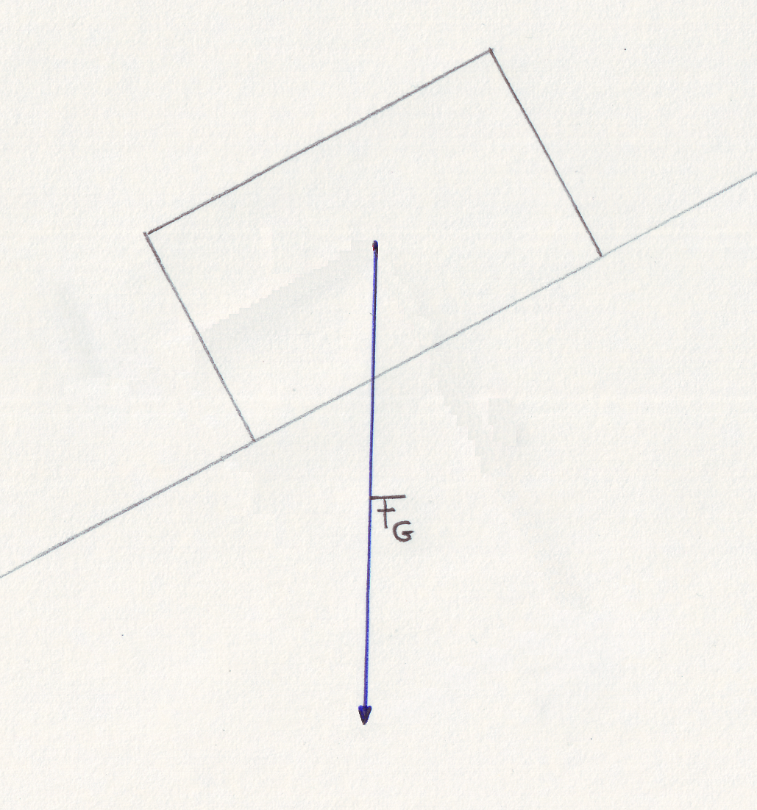
Ontbinden van krachten
(opmerking: geen ECB, voorbeeld enkel om krachten te leren ontbinden).

Slide 45
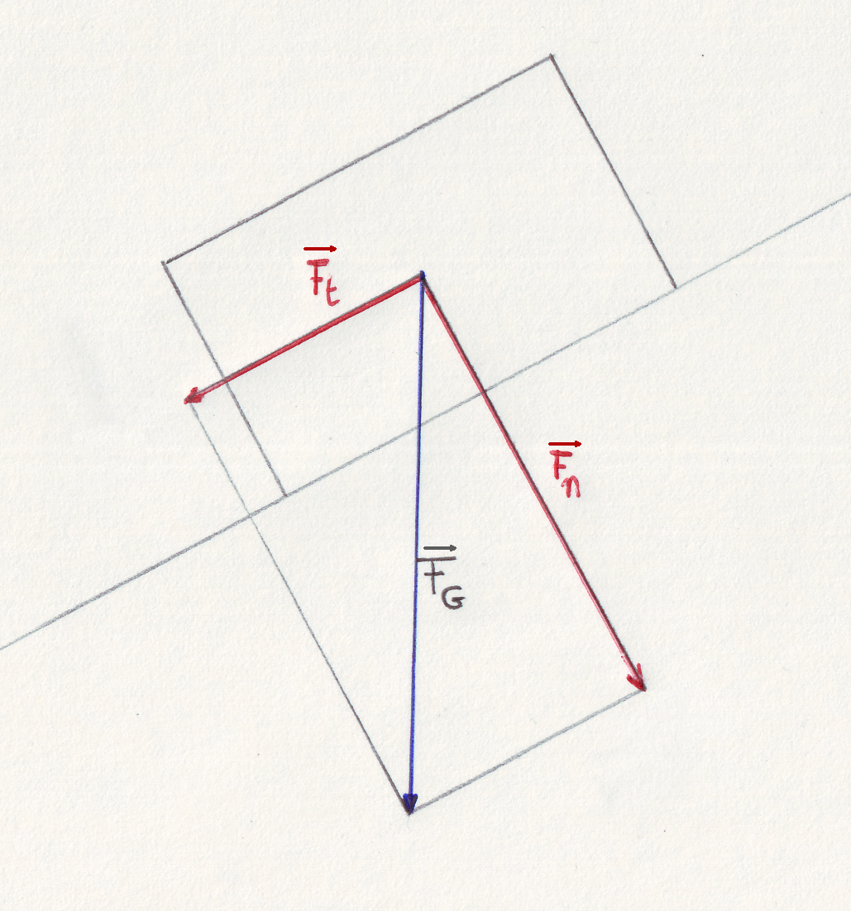
Ontbinden van krachten

Slide 46
Ontbinden van krachten
Bal in opwaartse beweging;
bal die valt;
vliegende pijl.

Slide 47
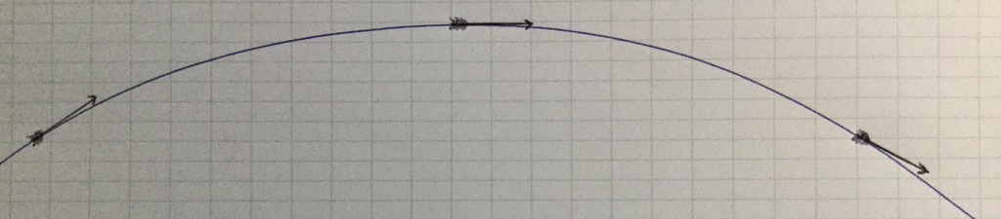
Ontbinden van krachten
vliegende pijl:

Slide 48
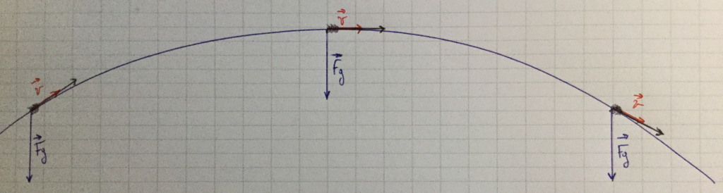
Ontbinden van krachten
vliegende pijl:

Slide 49
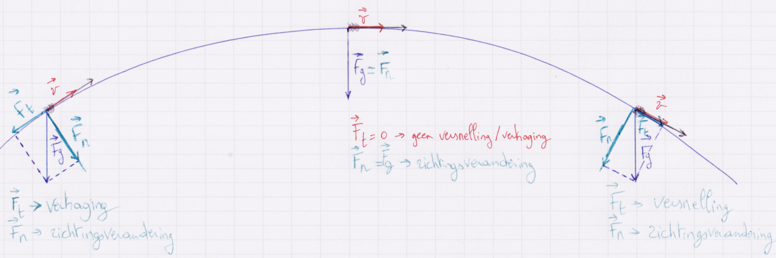
Ontbinden van krachten
vliegende pijl:

Slide 50
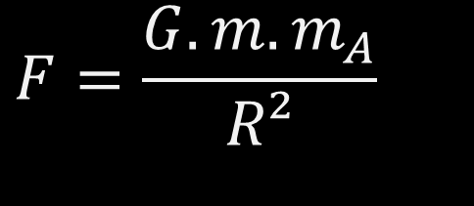
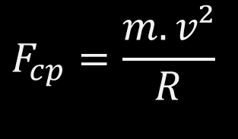
Beweging van satellieten in benadering van een cirkelbaan
Verband tussen straal van cirkelbaan van satelliet, snelheid en F_{cp} :
F_{cp} wordt geleverd door universele gravitatiekracht:
  G = 6,672.10⁻¹¹ m³/(kg.s²)
  R = afstand satelliet – middelpunt van aarde (aardstraal + hoogte boven aardopp.)
  R_{A} = 6370 km
  m_{A} = massa aarde : 5,974.10²⁴ kg
  m = massa satelliet
$$F_{cp}=\frac{m.v²}{R}$$
$$F=\frac{G.m.m_{A}}{R²}$$

Slide 51
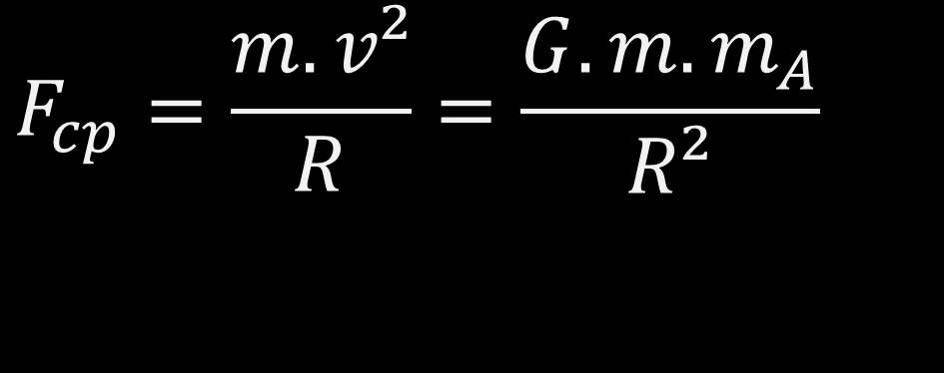
Beweging van satellieten in benadering van een cirkelbaan
Bij cirkelende satelliet geldt dus:
$$F_{cp}=\frac{m.v²}{R}=\frac{G.m.m_{A}}{R²}$$

Slide 52
Opgave 1
Bereken op welke hoogte een geostationaire satelliet gelanceerd moet worden.
geostationaire satelliet → blijft steeds boven zelfde plaats op aarde → cirkelt rond met zelfde periode als aardrotatie.

Slide 53
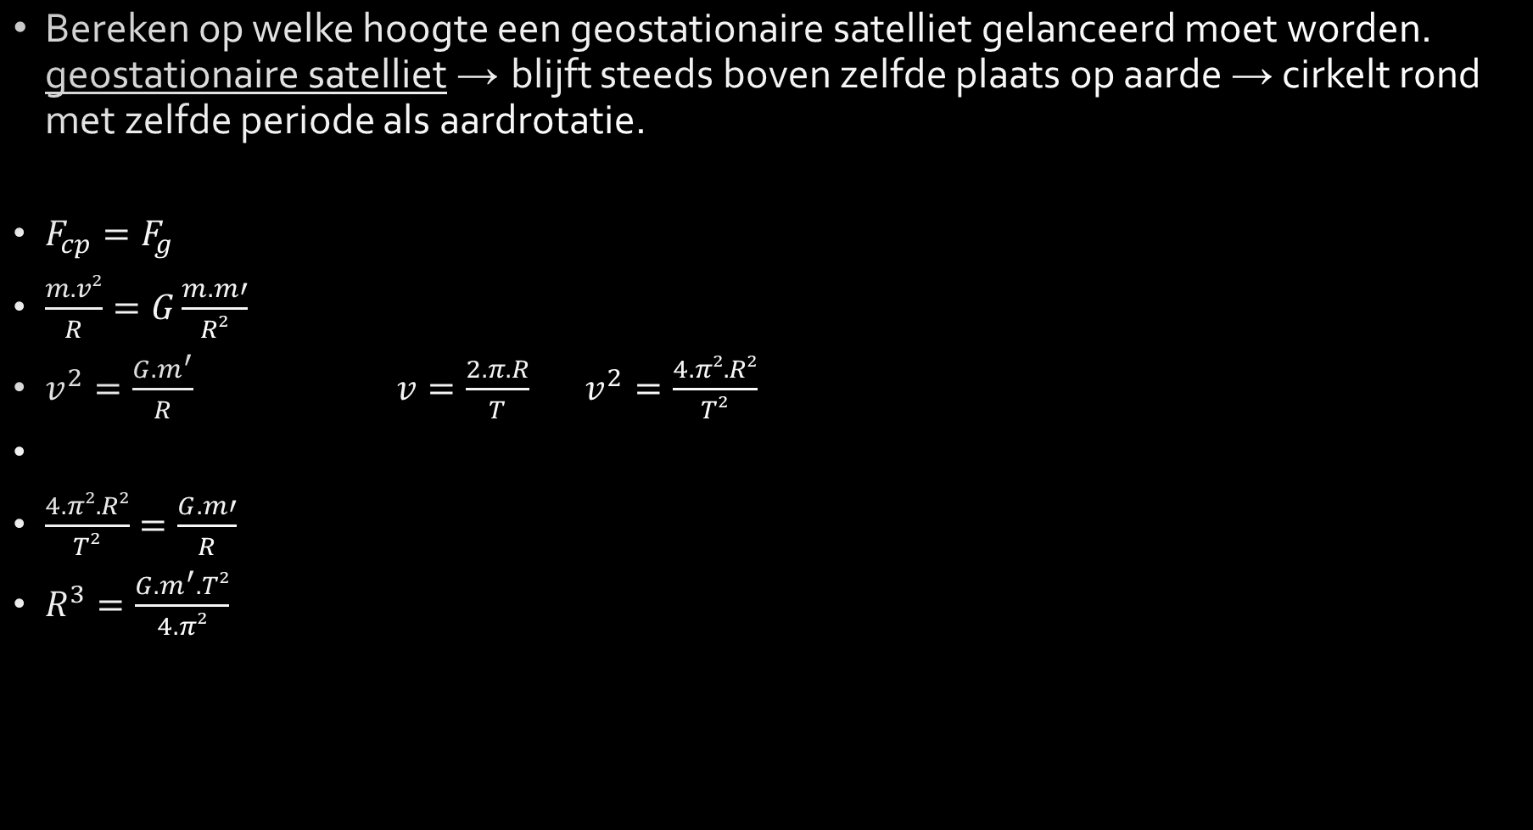
Opgave 1
Bereken op welke hoogte een geostationaire satelliet gelanceerd moet worden.
geostationaire satelliet → blijft steeds boven zelfde plaats op aarde → cirkelt rond met zelfde periode als aardrotatie.
$F_{cp}=F_{g}$
$\frac{m.v²}{R}=G\frac{m.m′}{R²}$
$v^{2}=\frac{G.m^{′}}{R} v=\frac{2.π.R}{T} v^{2}=\frac{4.π².R²}{T²}$
$\frac{4.π².R²}{T²}=\frac{G.m′}{R}$
$R^{3}=\frac{G.m^{′}.T²}{4.π²}$

Slide 54
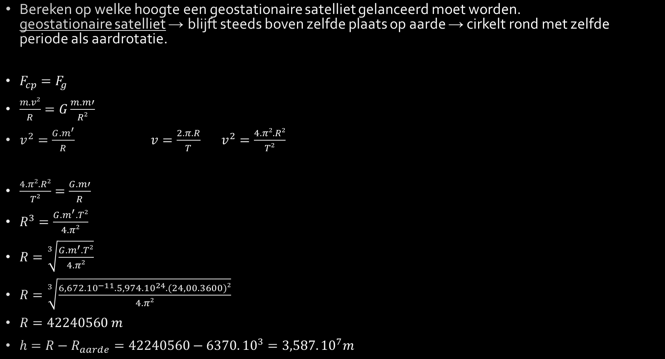
Opgave 1
Bereken op welke hoogte een geostationaire satelliet gelanceerd moet worden.
geostationaire satelliet → blijft steeds boven zelfde plaats op aarde → cirkelt rond met zelfde periode als aardrotatie.
$F_{cp}=F_{g}$
$\frac{m.v²}{R}=G\frac{m.m′}{R²}$
$v^{2}=\frac{G.m^{′}}{R} v=\frac{2.π.R}{T} v^{2}=\frac{4.π².R²}{T²}$
$\frac{4.π².R²}{T²}=\frac{G.m′}{R}$
$R^{3}=\frac{G.m^{′}.T²}{4.π²}$
$R=\sqrt[3]{\frac{G.m^{′}.T²}{4.π²}}$
$R=\sqrt[3]{\frac{6,672.{10}^{−11}.5,974.{10}^{24}.(24,00.3600)²}{4.π²}}$
$R=42240560 m$
$h=R−R_{aarde}=42240560−6370.{10}^{3}=3,587.{10}^{7}m$

Slide 55
Einde 11/02/26

Slide 56
Opgave 2
Welke tangentiële snelheid moet je een satelliet geven opdat ze op een zekere afstand R van het middelpunt van de aarde zou cirkelen?

Slide 57
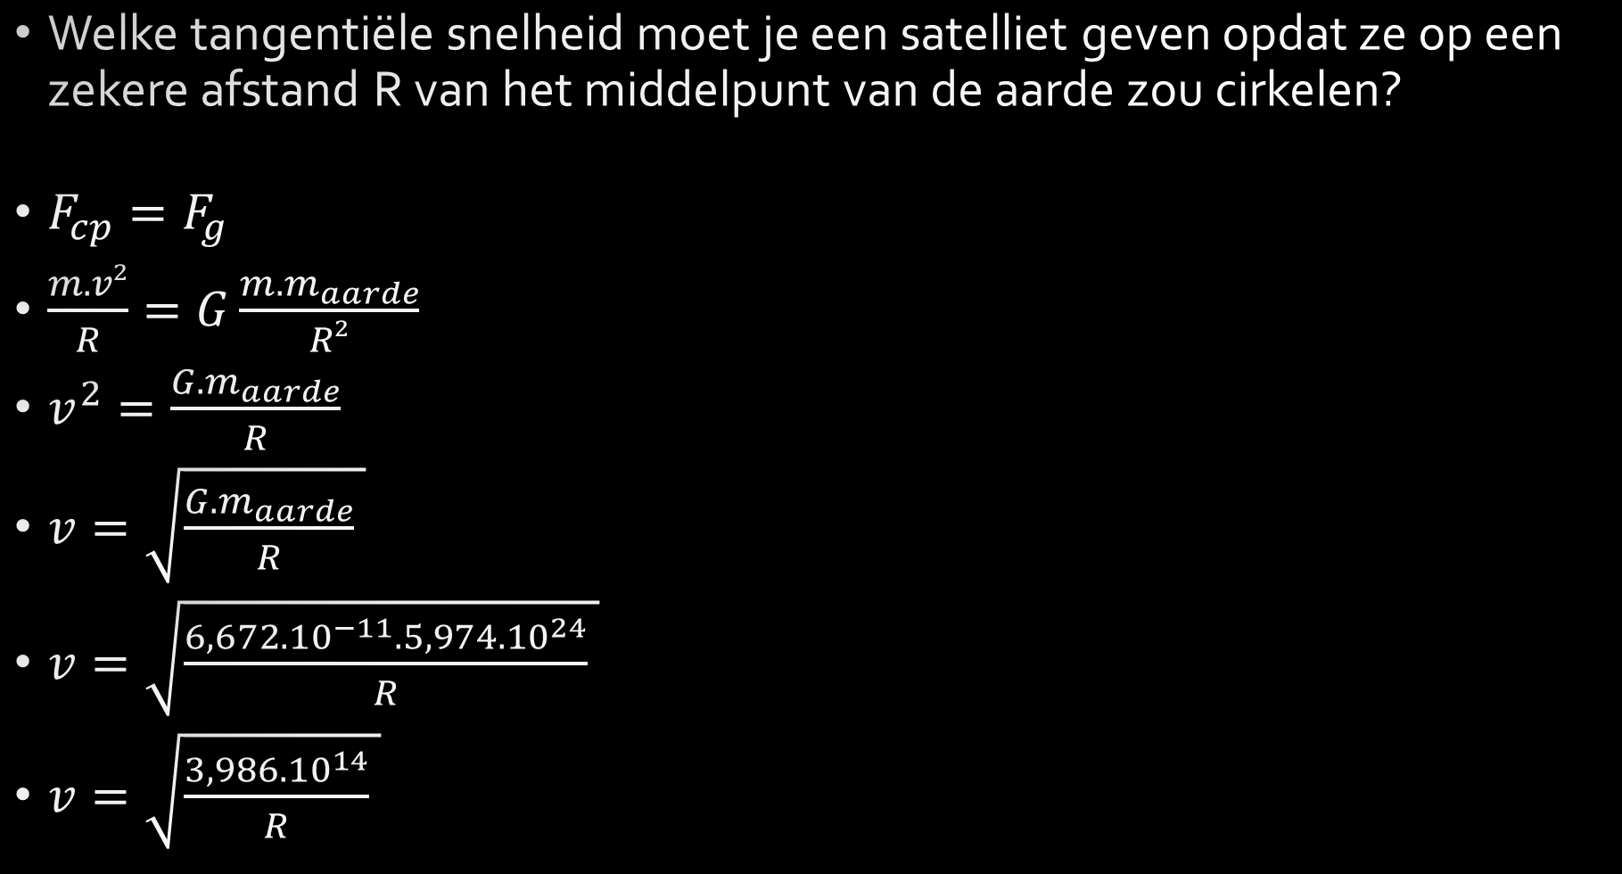
Opgave 2
Welke tangentiële snelheid moet je een satelliet geven opdat ze op een zekere afstand R van het middelpunt van de aarde zou cirkelen?
$F_{cp}=F_{g}$
$\frac{m.v²}{R}=G\frac{m.m_{aarde}}{R²}$
$v^{2}=\frac{G.m_{aarde}}{R}$
$v=\sqrt{\frac{G.m_{aarde}}{R} }$
$v=\sqrt{\frac{6,672.{10}^{−11}.5,974.{10}^{24}}{R} }$
$v=\sqrt{\frac{3,986.{10}^{14}}{R} }$

Slide 58
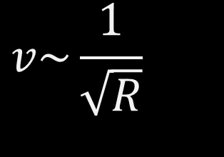
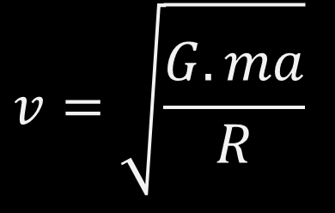
Opgave 2
Opmerking: Hoe dichter bij aardoppervlak, hoe groter baansnelheid van satelliet moet zijn om niet op aarde te vallen.
dus als R zal v
$$v=\sqrt{\frac{G.ma}{R}}$$
$$v\sim \frac{1}{\sqrt{R}}$$

Slide 59
Opgave 3 (extra oef)
PROBA-satelliet op hoogte van +/- 800 km. Bereken snelheid + periode van PROBA-satelliet (benadering van ECB).
Notes:
PROBA (Project for On-Board Autonomy) → testsatelliet
Men wil er nieuwe technologieën mee uittesten, die het mogelijk moeten maken satellietmissies zonder tussenkomst van een grondstation en daarmee goedkoper te maken. De gebruiker krijgt rechtstreeks toegang via Internet.

Slide 60
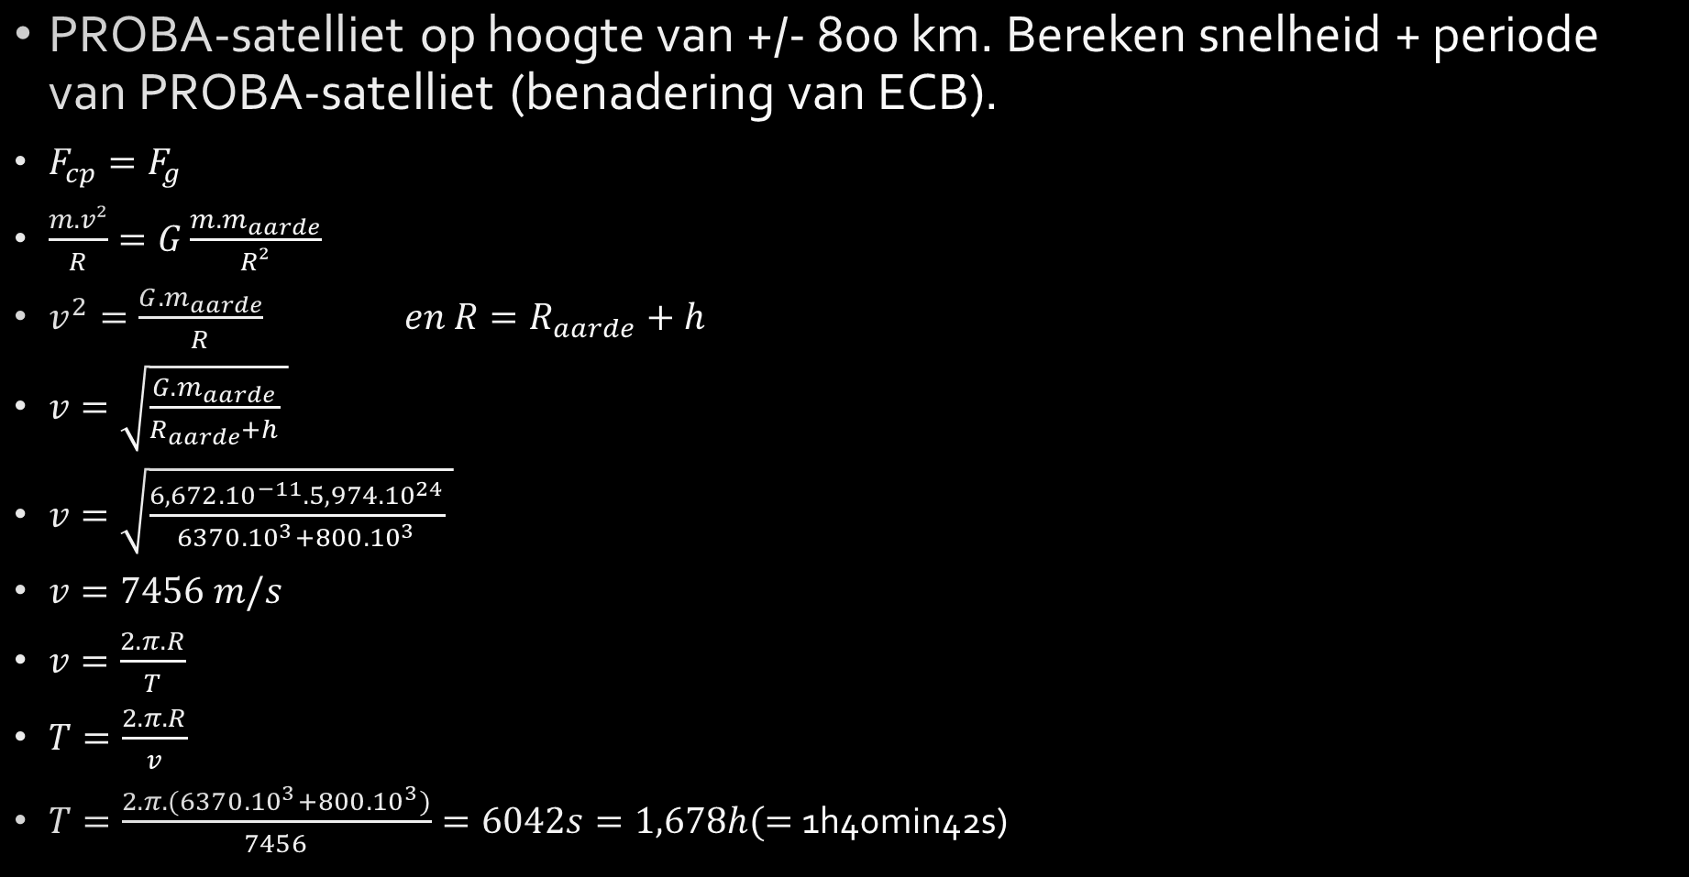
Opgave 3
PROBA-satelliet op hoogte van +/- 800 km. Bereken snelheid + periode van PROBA-satelliet (benadering van ECB).
$F_{cp}=F_{g}$
$\frac{m.v²}{R}=G\frac{m.m_{aarde}}{R²}$
$v^{2}=\frac{G.m_{aarde}}{R} en R=R_{aarde}+h$
$v=\sqrt{\frac{G.m_{aarde}}{R_{aarde}+h} }$
$v=\sqrt{\frac{6,672.{10}^{−11}.5,974.{10}^{24}}{6370.{10}^{3}+800.{10}^{3}} }$
$v=7456 m/s$
$v=\frac{2.π.R}{T}$
$T=\frac{2.π.R}{v}$
$T=\frac{2.π.(6370.{10}^{3}+800.{10}^{3})}{7456}=6042s=1,678h(=$1h40min42s)

Slide 61
ALGEMENE OEFENINGEN CENTRIPETALE KRACHT

Slide 62
Opgave 4
De weg is vrij glad en er kan een maximale wrijvingskracht zijn tussen banden en wegdek van 3000 N. Een wagen van 1000 kg wil een bocht maken met een straal van 100 m terwijl hij een snelheid heeft van 72 km/h.
  A) Toon aan dat hij uit de bocht zal vliegen.
  B) Bereken de maximale snelheid waarmee hij
  niet uit de bocht zou vliegen.

Slide 63
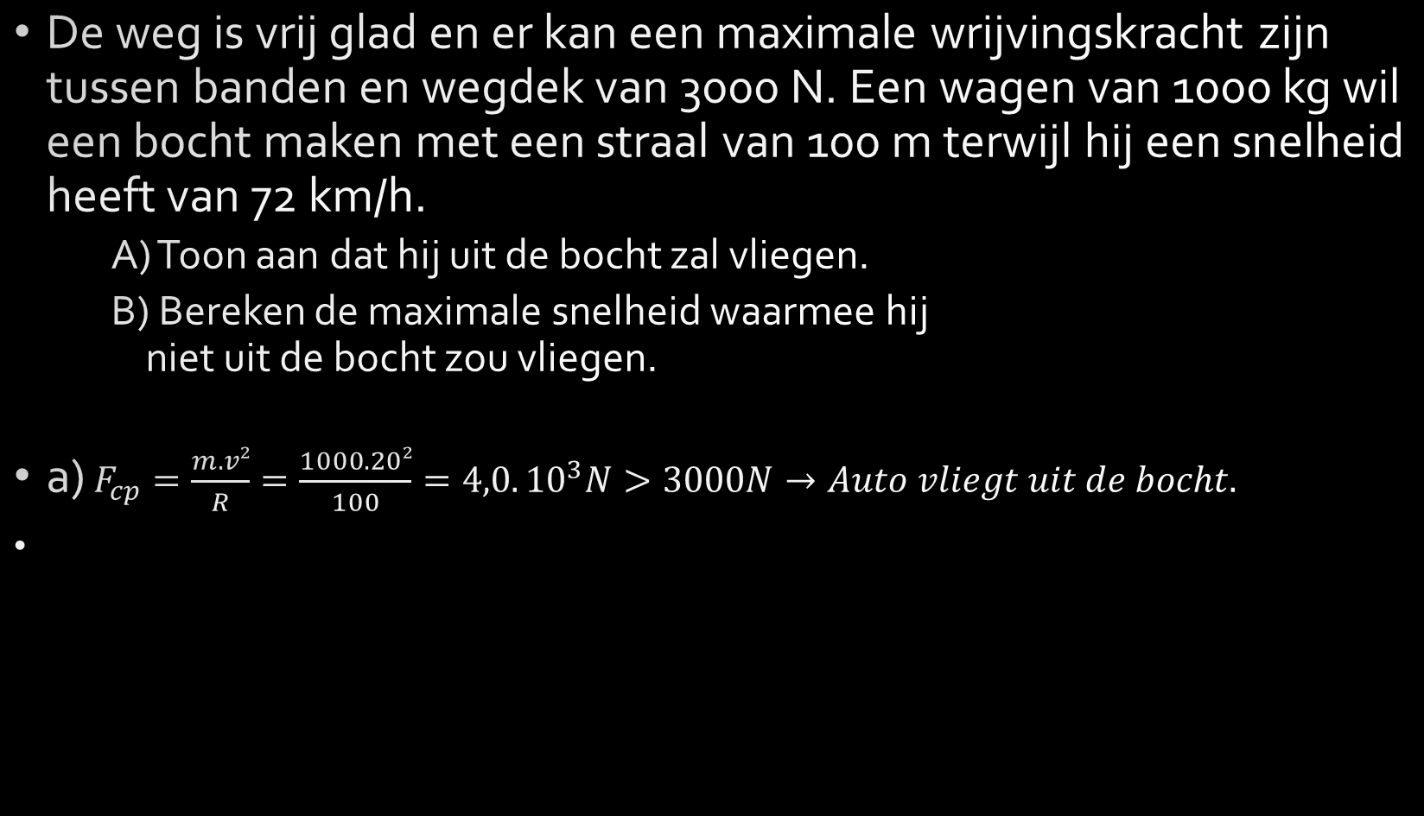
Opgave 4
De weg is vrij glad en er kan een maximale wrijvingskracht zijn tussen banden en wegdek van 3000 N. Een wagen van 1000 kg wil een bocht maken met een straal van 100 m terwijl hij een snelheid heeft van 72 km/h.
  A) Toon aan dat hij uit de bocht zal vliegen.
  B) Bereken de maximale snelheid waarmee hij
  niet uit de bocht zou vliegen.
a)$F_{cp}=\frac{m.v²}{R}=\frac{1000.20²}{100}=4,0.{10}^{3}N>3000N→Auto vliegt uit de bocht.$

Slide 64
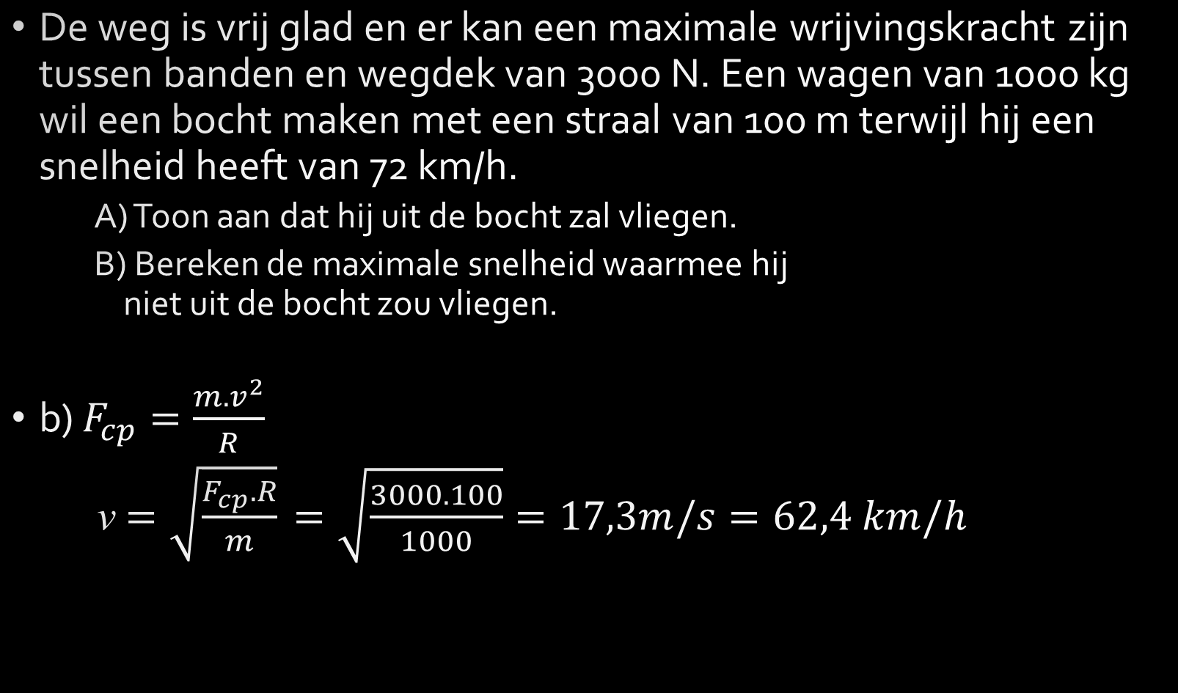
Opgave 4
De weg is vrij glad en er kan een maximale wrijvingskracht zijn tussen banden en wegdek van 3000 N. Een wagen van 1000 kg wil een bocht maken met een straal van 100 m terwijl hij een snelheid heeft van 72 km/h.
  A) Toon aan dat hij uit de bocht zal vliegen.
  B) Bereken de maximale snelheid waarmee hij
  niet uit de bocht zou vliegen.
b) $F_{cp}=\frac{m.v^{2}}{R}$
v$=\sqrt{\frac{F_{cp}.R}{m}}$ $=\sqrt{\frac{3000.100}{1000}}=17,3m/s=62,4 km/h$

Slide 65
Opgave 5 (extra oef.)
Hoe snel moet een vliegtuig vliegen bij het maken van een looping met een straal van 1,00 km opdat de piloot in de hoogste stand geen kracht zou ondergaan, noch van zijn zetel, noch van zijn veiligheidsgordel?

Slide 66
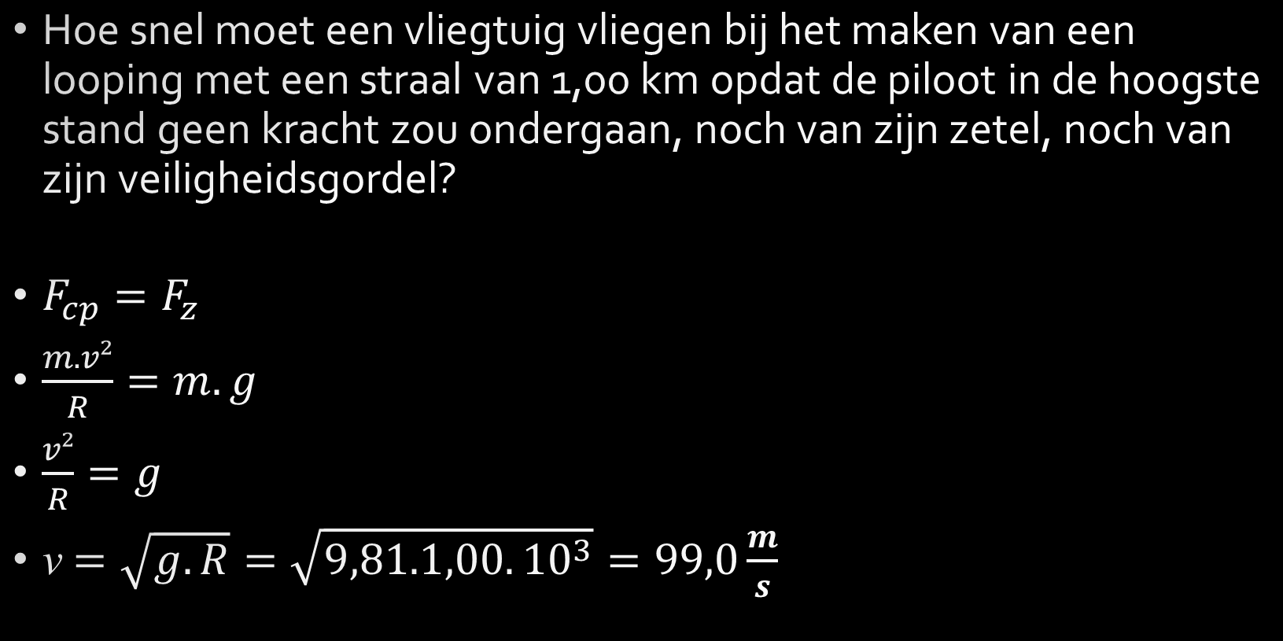
Opgave 5
Hoe snel moet een vliegtuig vliegen bij het maken van een looping met een straal van 1,00 km opdat de piloot in de hoogste stand geen kracht zou ondergaan, noch van zijn zetel, noch van zijn veiligheidsgordel?
$F_{cp}=F_{z}$
$\frac{m.v²}{R}=m.g$
$\frac{v²}{R}=g$
v$=\sqrt{g.R}=\sqrt{9,81.1,00.{10}^{3}}=99,0\frac{m}{s}$

Slide 67
Opgave 6
Een lichaam dat een snelheid v bezit wordt onderworpen aan een steeds aangroeiende kracht die steeds loodrecht op de baan van het lichaam blijft werken. Vergroot of verkleint de snelheid of blijft ze steeds even groot? Schets de baan van het lichaam.

Slide 68
Opgave 7 (extra oef.)
Sterrenkundigen berekenden dat de zon een cirkelvormige baan beschrijft met straal 3.10⁴ lichtjaar, rond het middelpunt van het melkwegstelsel met een periode van 2.10⁸ jaar. De centripetale kracht, die de zon in haar baan houdt, wordt teweeggebracht door de gravitatiekrachten van de sterren binnen deze baan.
Bereken de totale massa van deze sterren. (1 lichtjaar = 946.10¹³ m). Hoeveel sterren zoals onze zon zijn dit? (m_{zon} = 2.10³⁰ kg)

Slide 69
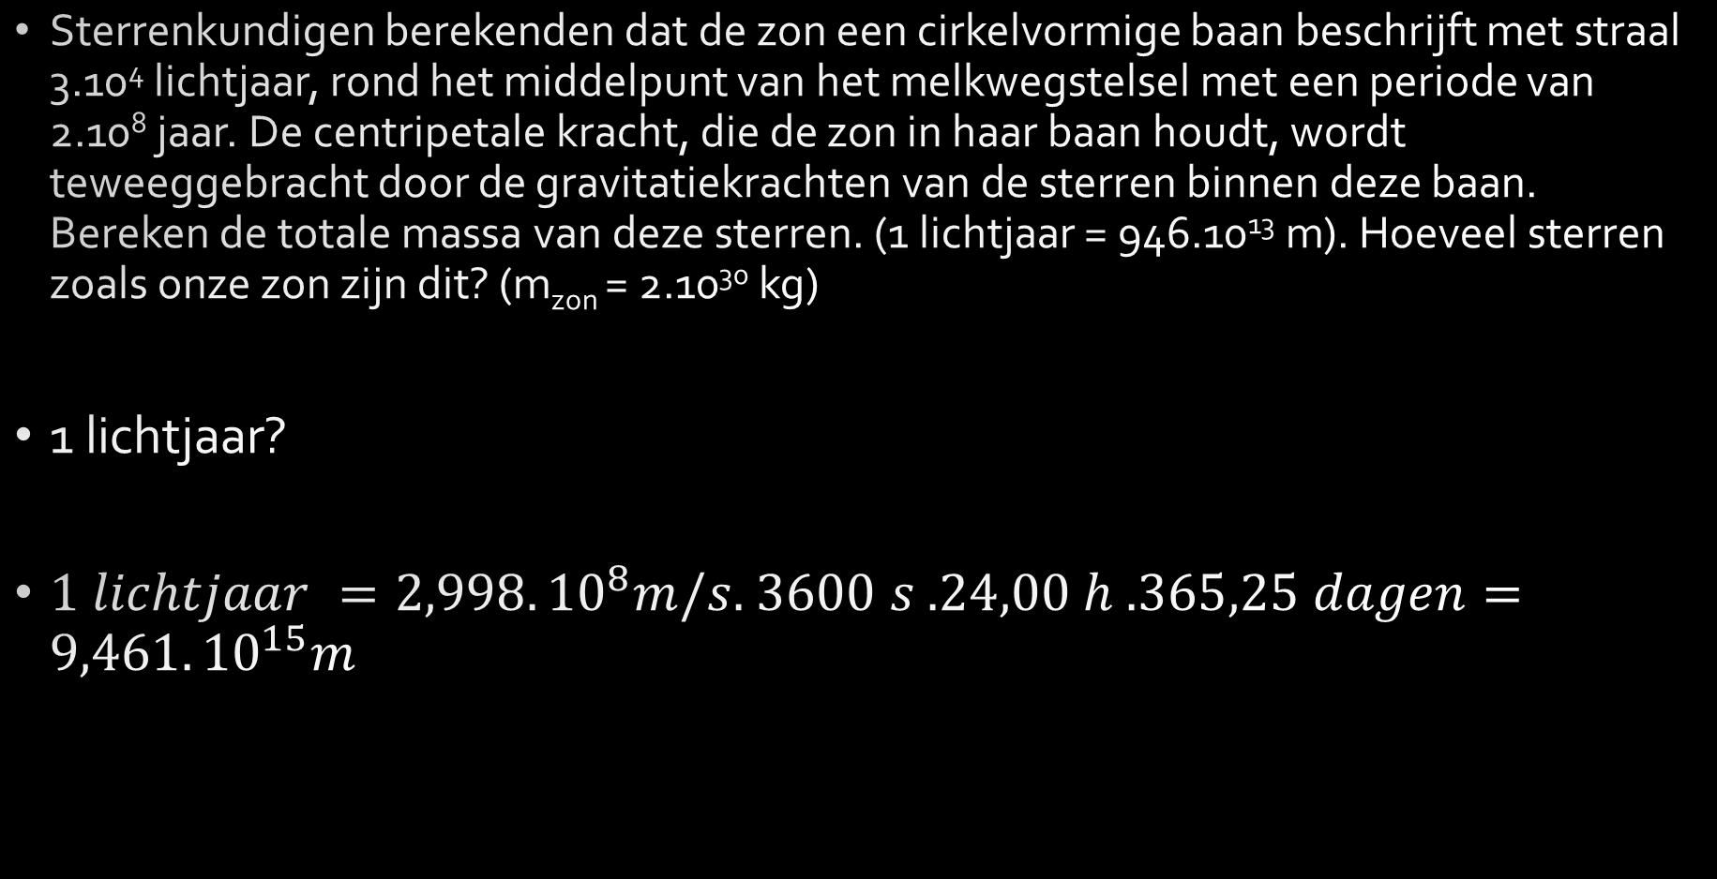
Opgave 7
Sterrenkundigen berekenden dat de zon een cirkelvormige baan beschrijft met straal 3.10⁴ lichtjaar, rond het middelpunt van het melkwegstelsel met een periode van 2.10⁸ jaar. De centripetale kracht, die de zon in haar baan houdt, wordt teweeggebracht door de gravitatiekrachten van de sterren binnen deze baan.
Bereken de totale massa van deze sterren. (1 lichtjaar = 946.10¹³ m). Hoeveel sterren zoals onze zon zijn dit? (m_{zon} = 2.10³⁰ kg)
1 lichtjaar?
$1 lichtjaar =2,998. {10}^{8}m/s.$ $3600 s .24,00 h .365,25 dagen=9,461.{10}^{15}m$

Slide 70
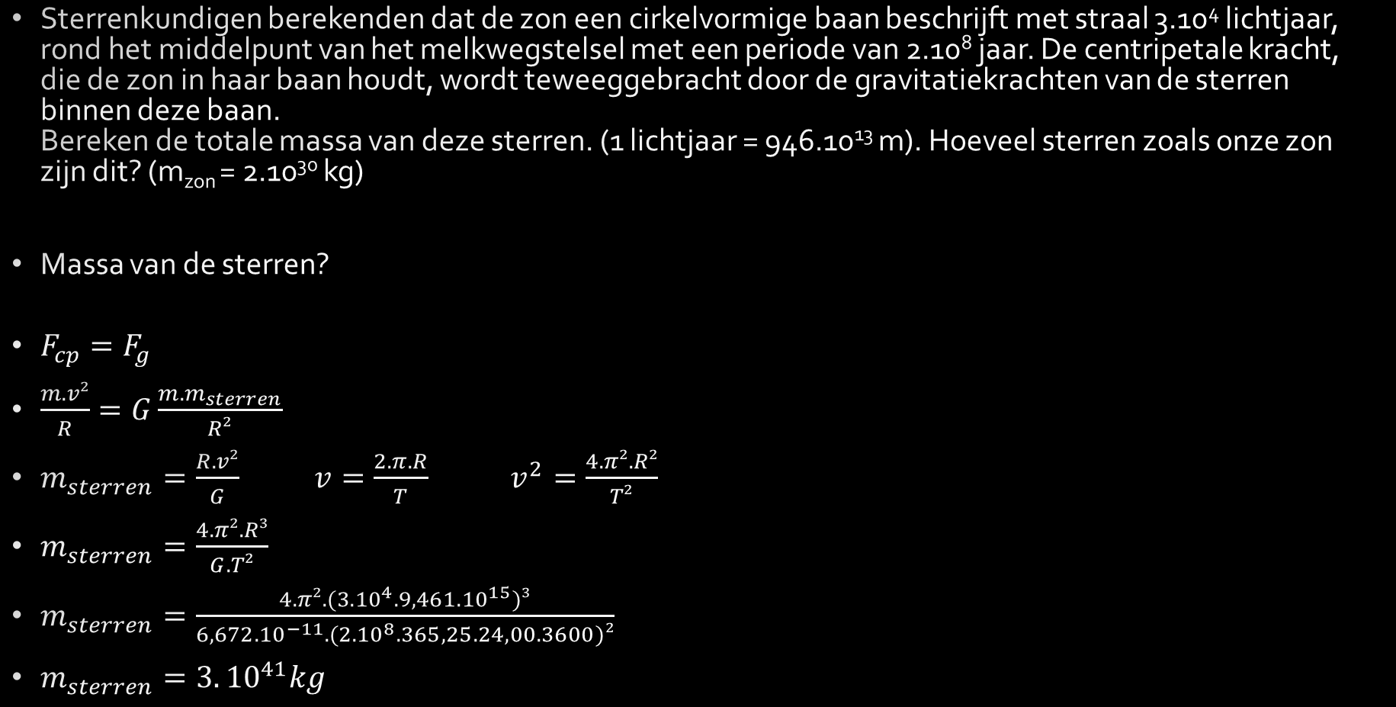
Opgave 7
Sterrenkundigen berekenden dat de zon een cirkelvormige baan beschrijft met straal 3.10⁴ lichtjaar, rond het middelpunt van het melkwegstelsel met een periode van 2.10⁸ jaar. De centripetale kracht, die de zon in haar baan houdt, wordt teweeggebracht door de gravitatiekrachten van de sterren binnen deze baan.
Bereken de totale massa van deze sterren. (1 lichtjaar = 946.10¹³ m). Hoeveel sterren zoals onze zon zijn dit? (m_{zon} = 2.10³⁰ kg)
Massa van de sterren?
$F_{cp}=F_{g}$
$\frac{m.v²}{R}=G\frac{m.m_{sterren}}{R²}$
$m_{sterren}=\frac{R.v²}{G} v=\frac{2.π.R}{T} v^{2}=\frac{4.π².R²}{T²}$
$m_{sterren}=\frac{4.π².R³}{G.T²}$
$m_{sterren}=\frac{4.π².(3.{10}^{4}.9,461.{10}^{15})³}{6,672.{10}^{−11}.(2.{10}^{8}.365,25.24,00.3600)²}$
$m_{sterren}=3.{10}^{41}kg$

Slide 71
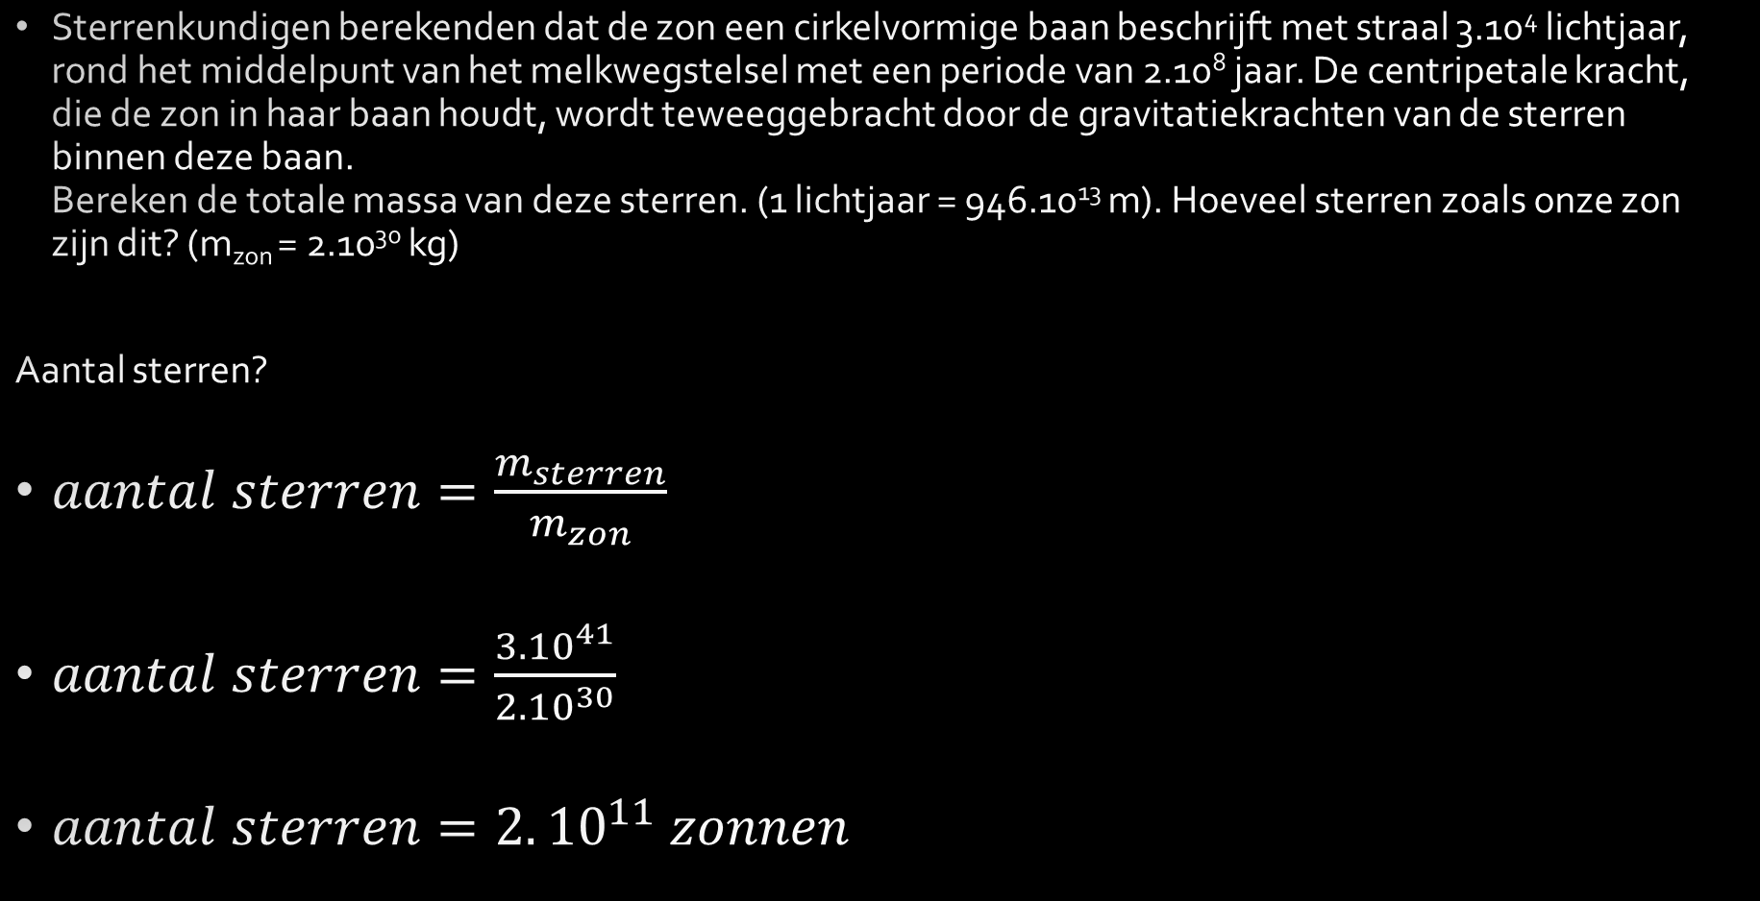
Opgave 7
Sterrenkundigen berekenden dat de zon een cirkelvormige baan beschrijft met straal 3.10⁴ lichtjaar, rond het middelpunt van het melkwegstelsel met een periode van 2.10⁸ jaar. De centripetale kracht, die de zon in haar baan houdt, wordt teweeggebracht door de gravitatiekrachten van de sterren binnen deze baan.
Bereken de totale massa van deze sterren. (1 lichtjaar = 946.10¹³ m). Hoeveel sterren zoals onze zon zijn dit? (m_{zon} = 2.10³⁰ kg)
Aantal sterren?
$aantal sterren=\frac{m_{sterren}}{m_{zon}}$
$aantal sterren=\frac{3.{10}^{41}}{2.{10}^{30}}$
$aantal sterren=2.{10}^{11} zonnen$

Slide 72


Verband tussen hoeksnelheid en baansnelheid
Formule verband hoeksnelheid en f (herhaling):
Formule verband hoeksnelheid en baansnelheid (herhaling):
Opmerking:
  Alle punten van roterend lichaam draaien rond met zelfde hoeksnelheid, maar hebben niet allemaal zelfde baansnelheid.
  hoe verder punten van centrum van cirkelbeweging liggen, hoe groter de baansnelheid is.
  Vb.: labo platenspeler → krijtstreepjes
$$ω=2 . π . f$$
$$v=ω.R$$

Slide 73
Opgave 8
Bereken de hoeksnelheid van de kleine wijzer van een uurwerk.

Slide 74
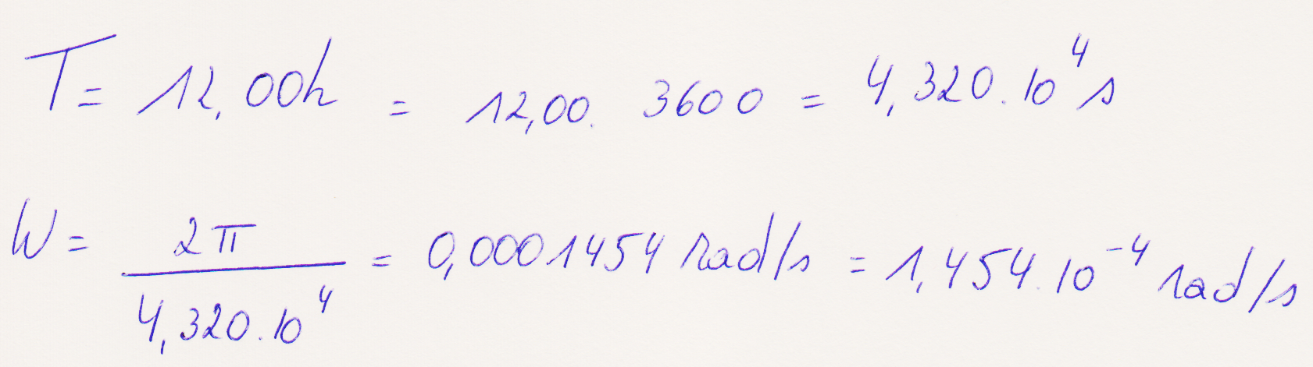
Opgave 8
Bereken de hoeksnelheid van de kleine wijzer van een uurwerk.

Slide 75
Opgave 9
Je gaat schaatsen met enkele vrienden en vormt een ketting. Jullie maken een bocht zodat ieders hoeksnelheid dezelfde is. Jan bevindt zich 2 maal verder van de rotatieas dan Piet. Wat is de verhouding van hun baansnelheden?

Slide 76

Opgave 9
Je gaat schaatsen met enkele vrienden en vormt een ketting. Jullie maken een bocht zodat ieders hoeksnelheid dezelfde is. Jan bevindt zich 2 maal verder van de rotatieas dan Piet. Wat is de verhouding van hun baansnelheden?

Slide 77
Einde 12/2

Slide 78
Opgave 10 (extra oef.)
Een ketting loopt over twee wielen met verschillende straal. De straal van wiel A is 3,0 maal groter dan de straal van wiel B. Wiel A maakt 12 toeren per seconde. Kan je berekenen hoeveel toeren wiel B maakt per seconde?

Slide 79

Opgave 10
Een ketting loopt over twee wielen met verschillende straal. De straal van wiel A is 3,0 maal groter dan de straal van wiel B. Wiel A maakt 12 toeren per seconde. Kan je berekenen hoeveel toeren wiel B maakt per seconde?

Slide 80
Opgave 11
Twee wielen met verschillende straal staan op eenzelfde as gemonteerd.
Welke uitspraak klopt?
  Een ketting op wiel 1 zal even snel draaien als een ketting op wiel 2.
  De hoeksnelheden van beide wielen zijn gelijk.

Slide 81

Opgave 11
Twee wielen met verschillende straal staan op eenzelfde as gemonteerd.
Welke uitspraak klopt?
  Een ketting op wiel 1 zal even snel draaien als een ketting op wiel 2.
  De hoeksnelheden van beide wielen zijn gelijk.

Slide 82
Opgave 12
Je rijdt op een fiets met een groot voorwiel en een klein achterwiel.
Welke uitspraak klopt?
  Beide wielen draaien met dezelfde hoeksnelheid.
  Het grote voorwiel heeft een grotere hoeksnelheid.
  Noch a, noch b klopt.

Slide 83

Opgave 12
Je rijdt op een fiets met een groot voorwiel en een klein achterwiel.
Welke uitspraak klopt?
  Beide wielen draaien met dezelfde hoeksnelheid.
  Het grote voorwiel heeft een grotere hoeksnelheid.
  Noch a, noch b klopt.

Slide 84

Opgave 13
Schijf A wordt aangedreven zodat het aantal omwentelingen per minuut 100 bedraagt.
Bereken het aantal omwentelingen per minuut van as D. Schijven B en C staan op dezelfde as.
  d_{A} = 100 cm
  d_{B} = 40 cm
  d_{C} = 80cm
  d_{D} = 25 cm

Slide 85

Opgave 13
Schijf A wordt aangedreven zodat het aantal omwentelingen per minuut 100 bedraagt.
Bereken het aantal omwentelingen per minuut van as D. Schijven B en C staan op dezelfde as.
  d_{A} = 100 cm → r = 50 cm
  d_{B} = 40 cm → r = 20 cm
  d_{C} = 80cm → r = 40 cm
  d_{D} = 25 cm → r = 13 cm

Slide 86
Galileo: satellietnavigatiesysteem
Niet-militair wereldwijd satellietnavigatiesysteem (GNSS)
wordt gebouwd door Europese Unie (EU)
samenwerking met ESA
grootste Europese ruimtevaartproject aller tijden
operationeel met 30 satellieten
Notes:
Een systeem dat wereldwijde dekking heeft, wordt ook wel aangeduid als GNSS of Global Navigation Satellite System.

Slide 87

Galileo: satellietnavigatiesysteem
Filmpje Galileo: https://www.youtube.com/watch?v=VrxXRoWNUM8
Filmpje testen satellieten:
https://www.youtube.com/watch?v=TfOPAuDgbiQ
Notes:
https://tweakers.net/nieuws/118057/esa-brengt-vier-nieuwe-galileo-satellieten-in-baan-om-de-aarde.html

Slide 88
Galileo: opgave 14 (extra oef.)
Hoogte cirkelbanen: 23 222 km.
Bereken:
  de baansnelheid van de satellieten,
  de hoeksnelheid (t.o.v. het middelpunt v.d. aarde) van de satellieten,
  de periode van de satellieten.

Slide 89

Galileo: opgave 14
$$F_{cp}=F_{g}$$
$$\frac{m.v²}{r}=G\frac{m.m_{aarde}}{r²}$$
$$v^{2}=\frac{G.m_{aarde}}{r} v=\sqrt{\frac{G.m_{aarde}}{r} }$$
$$v=\sqrt{\frac{6,672.{10}^{−11}.5,974.{10}^{24}}{\text{23 }222.{10}^{3}+6370.{10}^{3}} }$$
$$v=3670 m/s$$
$$ω=\frac{v}{r}=\frac{3670}{\text{23 }222.{10}^{3}+6370.{10}^{3}}$$
$$ω=1,240.{10}^{−4}rad/s$$
$$v=\frac{2.π.r}{T}$$
$$T=\frac{2.π.r}{v}$$
$$T=\frac{2.π.(\text{23 }222.{10}^{3}+6370.{10}^{3})}{3670}=5,066.{10}^{4}s (≈14h)$$
Hoogte cirkelbanen: 23 222 km.
Bereken:
  de baansnelheid van de satellieten,
  de hoeksnelheid (t.o.v. het middelpunt
  v.d. aarde) van de satellieten,
  de periode van de satellieten.

Slide 90
Toetsdoelen
Hoe gebruik je de checklist op de volgende slide?
- Tijdens studeren: vink af wanneer je een doel zelfstandig kan uitleggen of toepassen.
- Na de toets: markeer wat al vlot lukt en wat herhaling vraagt.
- Voor examen: vink enkel aan wanneer je een examenvraag over dit doel foutloos kunt oplossen zonder hulp.

Slide 91
Toetsdoelen — Checklist
Ik kan … | Tijdens studeren | Na de toets | Voor examen
… periodieke bewegingen onderscheiden en ECB herkennen. | ☐ | ☐ | ☐
… radialen gebruiken en graden ↔ radialen omzetten. | ☐ | ☐ | ☐
… (golflengte ), ( T ) en ( f ) definiëren en verbanden toepassen. | ☐ | ☐ | ☐
… baansnelheid berekenen in contexten (rotorblad, klok, evenaar, hartslag). | ☐ | ☐ | ☐
… uitleggen waarom ECB versnelling heeft en ( a_c==^2 r ) berekenen. | ☐ | ☐ | ☐
… centripetale kracht berekenen en de bronkracht identificeren. | ☐ | ☐ | ☐
… krachten ontbinden in normale en tangentiële component en ECB toelichten. | ☐ | ☐ | ☐
… satellietbanen analyseren via gravitatie = centripetale kracht (v, r, T). | ☐ | ☐ | ☐

